Slide 1

Inleiding
Deel I Waardecreatie
Wat is innovatie
Waarom innoveren we
Deel II Innoveren
Het innovatieproces
Dromen
Denken
Durven
Doen
Open innovatie en co-creatie
Typen innovaties en hun aanpak
Deel III Management van innovatie
Meten en verbeteren
Strategie
Sturen van innovatie
Externe oriëntatie
Cultuur en structuur

Slide 2
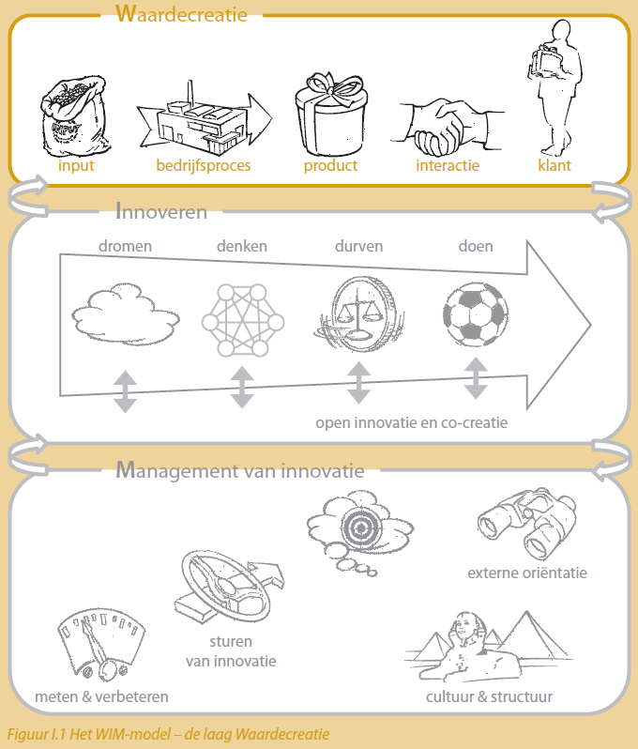
Waarom innoveren we?
Deel 1:
Waardecreatie

Slide 3
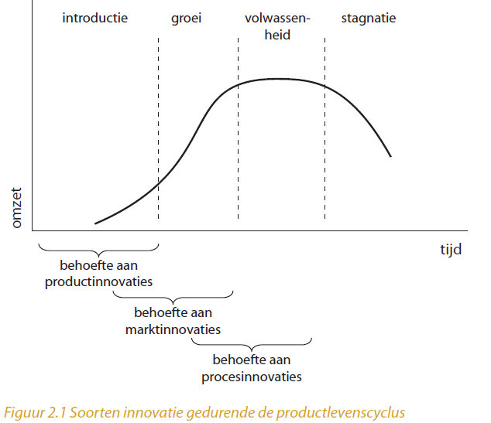
Waarom innoveren we?
Overleven

Slide 4
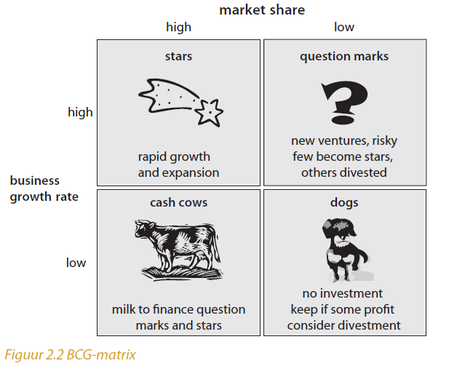
Waarom innoveren we?
Kansen spreiden

Slide 5
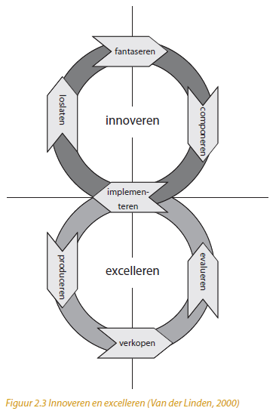
Waarom innoveren we?
Perfect zijn
is niet genoeg

Slide 6
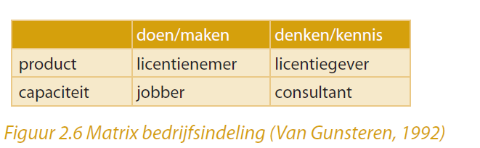
Waarom innoveren we?
Voor sommigen belangrijker dan voor anderen

Slide 7
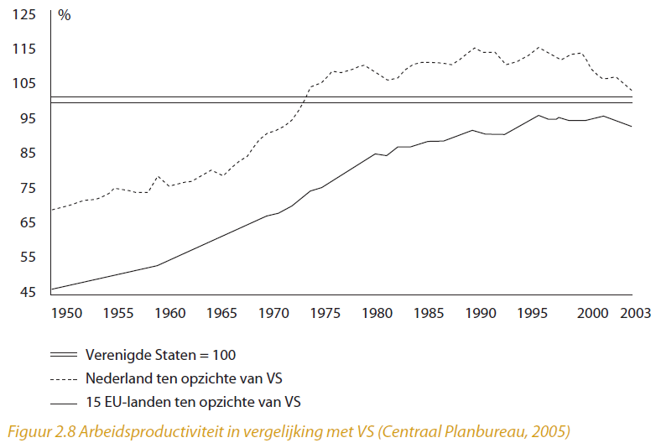
Waarom innoveren we?
Nederlandse en Europese ambities

